Slide 1
An Empirical Study of Type-Related Defects in Python Projects
IEEE Transactions on Software Engineering (TSE) 2021
Faizan Khan¹, Boqi Chen¹, Daniel Varro¹, Shane Mclntosh²
¹McGill University
²University of Waterloo

Slide 2
背景
Python 动态定型 -> 类型相关错误 -> 类型标注 + 类型检查
  类型标注（PEP-484）
    仅起注释作用，不改变动态类型检查（运行时）
  静态类型检查（编译期）（mypy）
def greeting(name):
return ‘Hello ’ + name
def greeting(name: str) -> str: ...

Slide 3
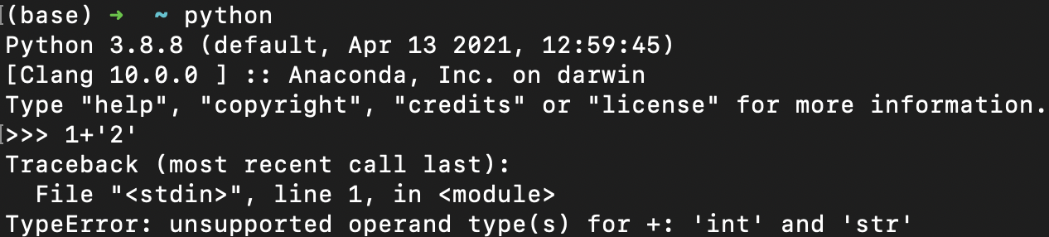
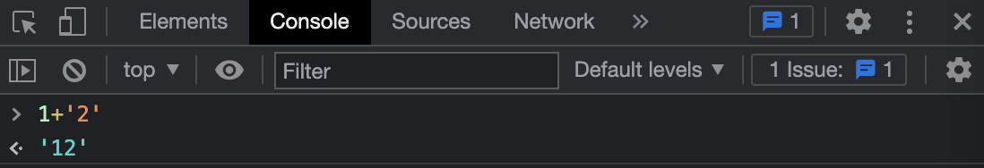
问题
类型相关错误和类型检查对 Python 的实际影响（量化）
  JavaScript：Z. Gao, C. Bird, E. Barr. To Type or Not to Type: Quantifying Detectable Bugs in JavaScript. ICSE 2017.
    静态类型检查可以查出 15% 的错误
    应用领域（Web）
    类型系统（弱类型）

Slide 4
实验方法
提交到源码中的错误有多少本可以提前防止，如果有类型标注+类型检查
GitHub 210 Python 仓库
  Issue tracking
  Version control
对于一个漏洞，找到其修复并添加类型标注的版本，把前一个版本（未修复）+类型标注送到类型检查器中，这样就知道如果提前（设计实现时，而非发现漏洞后）有类型标注并采用类型检查，是否可以规避漏洞

Slide 5
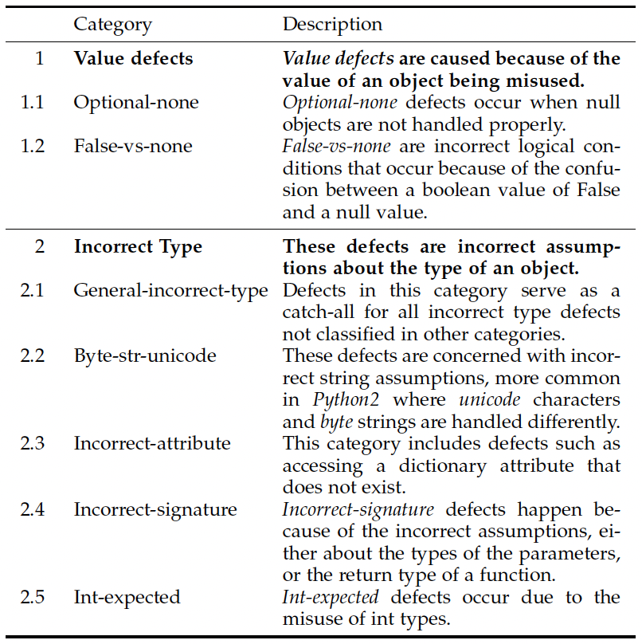
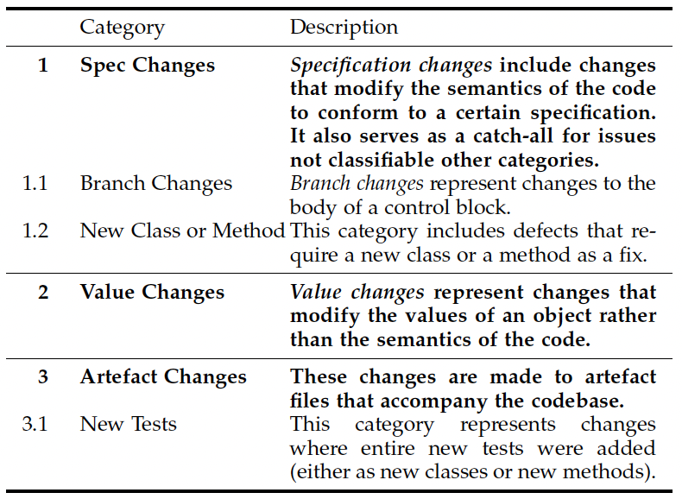
结论
RQ1：多少漏洞本可以避免？
  15%（这些库是有比较完整的测试和review的，所以开发环境可能会高于这个值）
RQ2：哪些常见错误类型检查可以发现？哪些不行？
Notes:
可以：空对象处理
不可以：代码增删、值更新

Slide 6
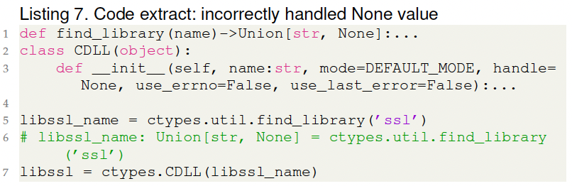
结论
RQ3：类型相关和非类型相关错误哪个更多？
  没有明显差别
RQ4：哪些模式容易导致类型相关错误？
  空值
  动态属性
  对象重定义

Slide 7
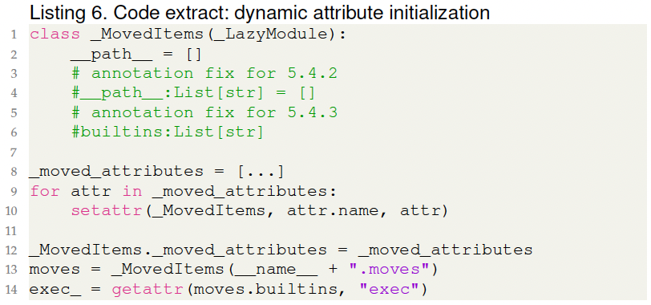
结论
RQ3：类型相关和非类型相关错误哪个更多？
  没有明显差别
RQ4：哪些模式容易导致类型相关错误？
  空值
  动态属性
  对象重定义

Slide 8
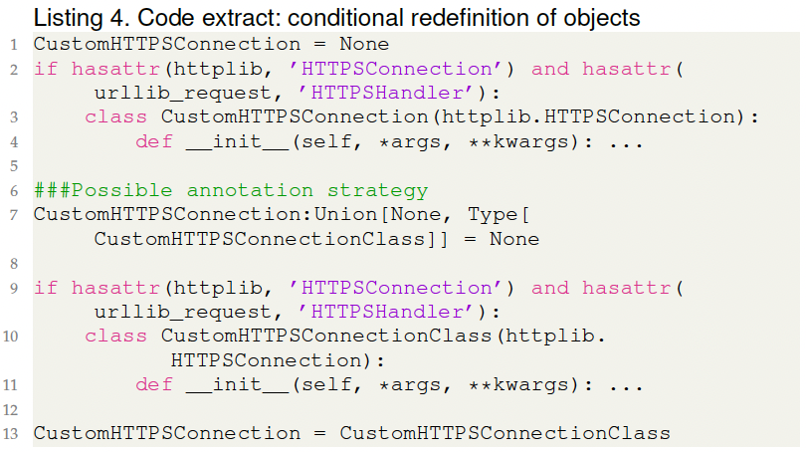
结论
RQ3：类型相关和非类型相关错误哪个更多？
  没有明显差别
RQ4：哪些模式容易导致类型相关错误？
  空值
  动态属性
  对象重定义

Slide 9

谢谢！敬请批评指正！
胡明哲
hmz18@mail.ustc.edu.cn
中国科学技术大学
Notes:
这是一篇非常标准而且漂亮的empirical study，有些内容我没有做出来，比如如何定义问题、如何选择库、如何利用统计方法、如何展示等等。至于常有讨论说empirical study is not computer science，那目前软工领域一部分就是这样的，这是一篇A，我还看过更偏离纯技术的工作，比如如何合作开发、开源与法律风险，你甚至会觉得它们应该投到人文社会期刊上去。我们可以选择不做这种工作，但是，软工方面现在技术类文章的evaluation一般也是基于研究问题RQ来写的，这部分这篇文章是值得学习的。

